Slide 1


Open Data di Comunità
Cristiano Longo opendatahacklab
Catania, Officina Rebelde, 26-11-2015
COPYRIGHT: questa presentazione e tutti i materiali in essa contenuti, ad esclusione del logo del Collettivo Rebeldesse e di Officina Rebelde, sono rilasciate con licenza CC BY SA 4.0 (vedi https://creativecommons.org/licenses/by-sa/4.0/).

Slide 2


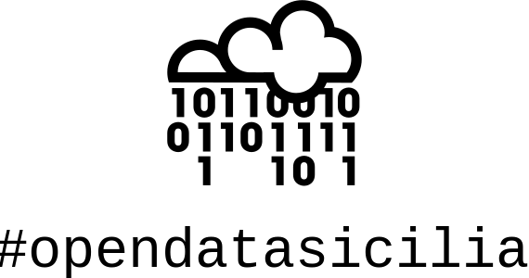

Open Data di Comunità
opendatahacklab
A servizio della comunità, produce studi e strumenti software per la generazione e l'utilizzo di open data.
Cristiano Longo – Officina Rebelde, Catania, 26-11-2015

Slide 3

Open Data di Comunità
open knowledge
SEE HOW DATA CAN CHANGE THE WORLD
A world where knowledge creates power for the many, not the few.
A world where data frees us — to make informed choices about how we live, what we buy and who gets our vote.
A world where information and insights are accessible — and apparent — to everyone.
This is the world we choose.
Open Knowledge Foundation (https://okfn.org/)
Cristiano Longo – Officina Rebelde, Catania, 26-11-2015

Slide 4
Open Data di Comunità
power not for the few
Detenere grosse moli di informazioni crea posizioni di rendita e di predominio.
Google.com detiene grosse moli di informazione, ad esempio relativamente alle
attività commerciali.
Cristiano Longo – Officina Rebelde, Catania, 26-11-2015

Slide 5
Open Data di Comunità
power not for the few
Detenere grosse moli di informazioni crea posizioni di rendita e di predominio.
Google.com detiene grosse moli di informazione, ad esempio relativamente alle
attività commerciali.
Per accedere a queste informazioni siamo costretti ad usare i servizi che mette
a disposizione, venendo assoggettati a profilazione.
Cristiano Longo – Officina Rebelde, Catania, 26-11-2015

Slide 6
Open Data di Comunità
power not for the few
Detenere grosse moli di informazioni crea posizioni di rendita e di predominio.
Google.com detiene grosse moli di informazione, ad esempio relativamente alle
attività commerciali.
Per accedere a queste informazioni siamo costretti ad usare i servizi che mette
a disposizione, venendo assoggettati a profilazione.
Le attività commerciali possono usare dei servizi Google per fare pubblicità mirata.
Cristiano Longo – Officina Rebelde, Catania, 26-11-2015

Slide 7
Open Data di Comunità
distopia ...
Molta gente si informa solo su internet.
.
Cristiano Longo – Officina Rebelde, Catania, 26-11-2015

Slide 8
Open Data di Comunità
distopia ...
Molta gente si informa solo su internet.
L'accesso ad internet avviene principalmente attraverso due canali: Google e Facebook.
.
Cristiano Longo – Officina Rebelde, Catania, 26-11-2015

Slide 9
Open Data di Comunità
distopia ...
Molta gente si informa solo su internet.
L'accesso ad internet avviene principalmente attraverso due canali: Google e Facebook.
.
Distopia – Google e Facebook possono veicolare una visione alterata della realtà (vedi Orson Wells).
Cristiano Longo – Officina Rebelde, Catania, 26-11-2015

Slide 10
Open Data di Comunità
distopia ?
Molta gente si informa solo su internet.
L'accesso ad internet avviene principalmente attraverso due canali: Google e Facebook.
.
Distopia – Google e Facebook possono veicolare una visione alterata della realtà (vedi Orson Wells).
Realtà – l'ordine con il quale vengono presentate le risposte da google non è noto.
Cristiano Longo – Officina Rebelde, Catania, 26-11-2015

Slide 11
Open Data di Comunità
open data
I dati si dicono rilasciati come Open Data se:
possono essere liberamente ottenuti tramite internet;
sono riutilizzabili a qualunque fine con alpiù la limitazione di citare la fonte;
vengono forniti con modalità che li rendano elaborabili dalle macchine, permettendo quindi aggregazioni e mix con altri dati.
Cristiano Longo – Officina Rebelde, Catania, 26-11-2015

Slide 12
Open Data di Comunità
open data
I dati si dicono rilasciati come Open Data se:
possono essere liberamente ottenuti tramite internet;
sono riutilizzabili a qualunque fine con alpiù la limitazione di citare la fonte;
vengono forniti con modalità che li renda elaborabili dalle macchine, permettendo quindi aggregazioni e mix con altri dati.
Cristiano Longo – Officina Rebelde, Catania, 26-11-2015

Slide 13
Open Data di Comunità
power to the people!
La liberazione dei dati rende impossibile la creazione di monopoli di informazione e il
consolidamento di posizioni di rendita e di potere.
La liberazione dei dati rende impossibile la creazione di monopoli di informazione e il
consolidamento di posizioni di rendita e di potere.
Cristiano Longo – Officina Rebelde, Catania, 26-11-2015

Slide 14
Open Data di Comunità
power to the people!
La liberazione dei dati rende impossibile la creazione di monopoli di informazione e il
consolidamento di posizioni di rendita e di potere.
La liberazione dei dati rende impossibile la creazione di monopoli di informazione e il
consolidamento di posizioni di rendita e di potere.
Abilita a produrre valore per l'intera comunità, ad esempio con la creazione di servizi
e studi a partire dai dati (vedi ad esempio open data sui centri anti-violenza).
Cristiano Longo – Officina Rebelde, Catania, 26-11-2015

Slide 15
Open Data di Comunità
power to the people!
La liberazione dei dati rende impossibile la creazione di monopoli di informazione e il
consolidamento di posizioni di rendita e di potere.
La liberazione dei dati rende impossibile la creazione di monopoli di informazione e il
consolidamento di posizioni di rendita e di potere.
Abilita a produrre valore per l'intera comunità, ad esempio con la creazione di servizi
e studi a partire dai dati.
Permette di esprimere il massimo potenziale dai dati riutilizzandoli e riaggregandoli.
Cristiano Longo – Officina Rebelde, Catania, 26-11-2015

Slide 16
Open Data di Comunità
power to the people!
La liberazione dei dati rende impossibile la creazione di monopoli di informazione e il
consolidamento di posizioni di rendita e di potere.
La liberazione dei dati rende impossibile la creazione di monopoli di informazione e il
consolidamento di posizioni di rendita e di potere.
Abilita a produrre valore per l'intera comunità, ad esempio con la creazione di servizi
e studi a partire dai dati.
Permette di esprimere il massimo potenziale dai dati riutilizzandoli e riaggregandoli.
E' necessario tenere ben presente il diritto alla privacy.
Cristiano Longo – Officina Rebelde, Catania, 26-11-2015

Slide 17
Open Data di Comunità
open data della PA
La liberazione dei dati in possesso della Pubblica Amministrazione riveste anche un valore di riappropriazione del patrimonio pubblico:
Cristiano Longo – Officina Rebelde, Catania, 26-11-2015

Slide 18
Open Data di Comunità
open data della PA
La liberazione dei dati in possesso della Pubblica Amministrazione riveste anche un valore di riappropriazione del patrimonio pubblico:
il patrimonio informativo pubblico è una parte rilevante del patrimonio pubblico nel suo complesso;
Cristiano Longo – Officina Rebelde, Catania, 26-11-2015

Slide 19
Open Data di Comunità
open data della PA
La liberazione dei dati in possesso della Pubblica Amministrazione riveste anche un valore di riappropriazione del patrimonio pubblico:
il patrimonio informativo pubblico è una parte rilevante del patrimonio pubblico nel suo complesso;
fornisce informazioni sul patrimonio pubblico nel suo complesso, abilitando ulteriori attività di riappropriazione e controllo.
Cristiano Longo – Officina Rebelde, Catania, 26-11-2015

Slide 20
Open Data di Comunità
le comunità
Quale è il ruolo delle comunità nel movimento open data?
Cristiano Longo – Officina Rebelde, Catania, 26-11-2015

Slide 21

Open Data di Comunità
le comunità - crowdsourcing
I primi dati liberi sono stati pubblicati da libere comunità di cittadini.
L'indipendenza economica di queste organizzazione è garanzia di credibilità.
"Wikipedia-logo-v2-en SVG". Via Wikimedia Foundation -
https://wikimediafoundation.org/wiki/File:Wikipedia-logo-v2-en_SVG.svg#/media/File:Wikipedia-logo-v2-en_SVG.svg
Cristiano Longo – Officina Rebelde, Catania, 26-11-2015

Slide 22
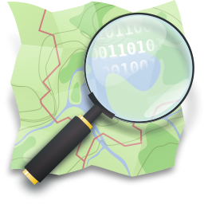
Open Data di Comunità
le comunità - crowdsourcing
I primi dati liberi sono stati pubblicati da libere comunità di cittadini.
L'indipendenza economica di queste organizzazione è garanzia di credibilità.
Open Street Map - http://wiki.openstreetmap.org/wiki/File:Public-images-osm_logo.svg
Cristiano Longo – Officina Rebelde, Catania, 26-11-2015

Slide 23

Open Data di Comunità
le comunità - crowdsourcing
I primi dati liberi sono stati pubblicati da libere comunità di cittadini.
L'indipendenza economica di queste organizzazione è garanzia di credibilità.
http://www.donnechecontano.it/
Cristiano Longo – Officina Rebelde, Catania, 26-11-2015

Slide 24
Open Data di Comunità
le comunità – analisi e verifica
Gli open data della PA potrebbero contenere degli errori.
Cristiano Longo – Officina Rebelde, Catania, 26-11-2015

Slide 25
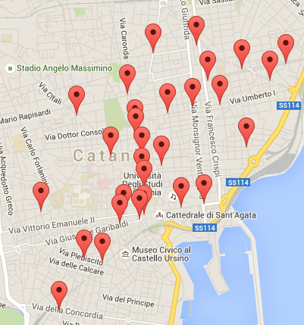
Open Data di Comunità
le Rebeldesse del giorno dopo (1/2)
Il collettivo Rebeldesse ha condiviso in open data i risultati del loro
lavoro sul campo.
http://opendatahacklab.github.io/morning-after-rebeldesse/
Cristiano Longo – Officina Rebelde, Catania, 26-11-2015

Slide 26
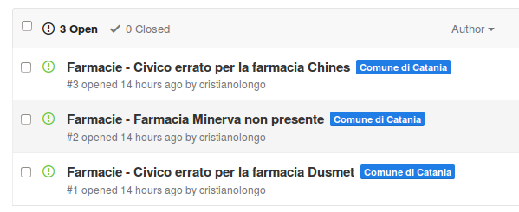
Open Data di Comunità
le Rebeldesse del giorno dopo (2/2)
Come risultato collaterale, i lavoro sul campo ha permesso di riscontrare delle imprecisioni negli open data rilasciato dal comune.
https://github.com/SiciliaHub/dataset_issues/issues
Cristiano Longo – Officina Rebelde, Catania, 26-11-2015

Slide 27
Open Data di Comunità
GRAZIE!
mailto:longo@dmi.unict.it
http://opendatahacklab.org
Cristiano Longo – Officina Rebelde, Catania, 26-11-2015

